Slide 1



多尺度滑动窗口提取
特征编码与归一化
混合专家网络
小窗口(4x4)
池化&归一化
专家网络 $E_{1}$
门控网络
输入模块 X
（H x W x C）
加权融合
中窗口(8x8)
池化&归一化
专家网络 $E_{2}$
大窗口(16x16)
池化&归一化
专家网络 $E_{3}$

Slide 2



多尺度滑动窗口提取
特征编码与归一化
混合专家网络
小窗口(4x4)
池化&归一化
专家网络 $E_{1}$
门控网络
输入模块 X
（H x W x C）
加权融合
中窗口(8x8)
池化&归一化
专家网络 $E_{2}$
大窗口(16x16)
池化&归一化
专家网络 $E_{3}$

Slide 3
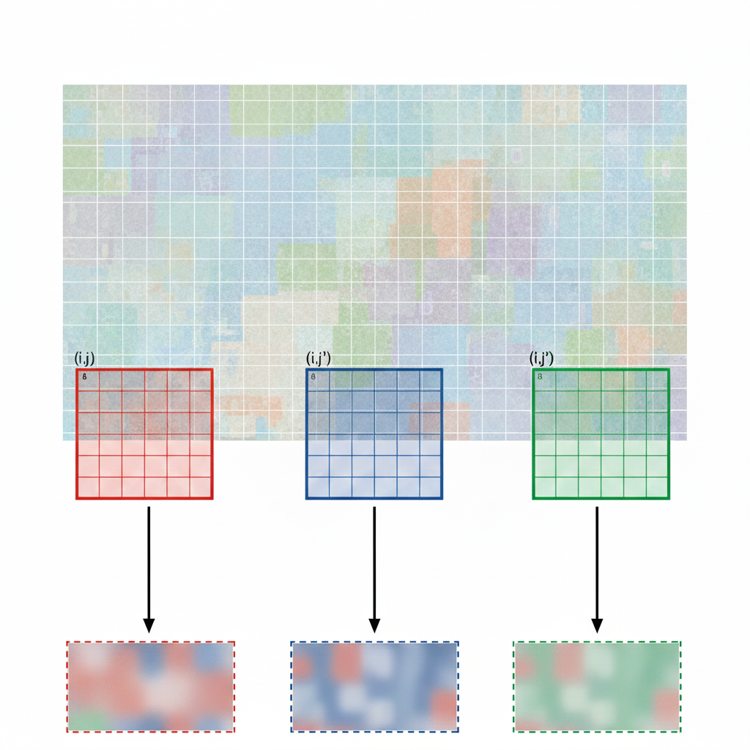



Scale 1: 4x4
Scale 2: 8x8
Scale 3: 16x16
$$s_{1} x s_{1 }x C$$
$$s_{2} x s_{2 }x C$$
$$s_{3} x s_{3 }x C$$

Slide 4



Scale 1: 4x4
Scale 2: 8x8
Scale 3: 16x16
$$s_{1} x s_{1 }x C$$
$$s_{2} x s_{2 }x C$$
$$s_{3} x s_{3 }x C$$

Slide 5
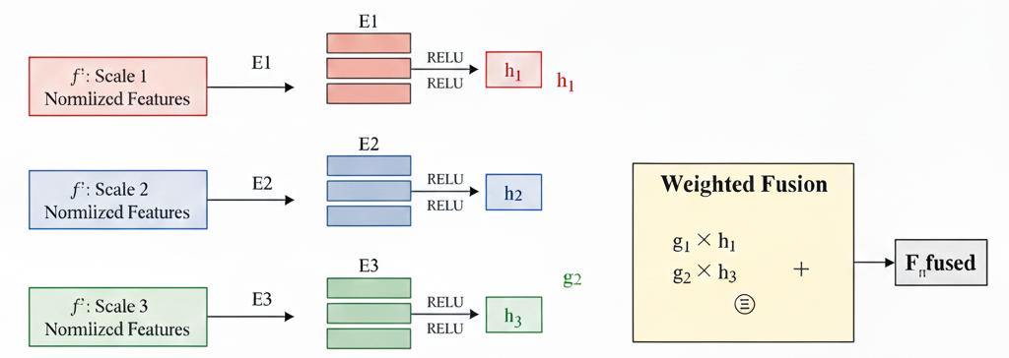

Slide 6
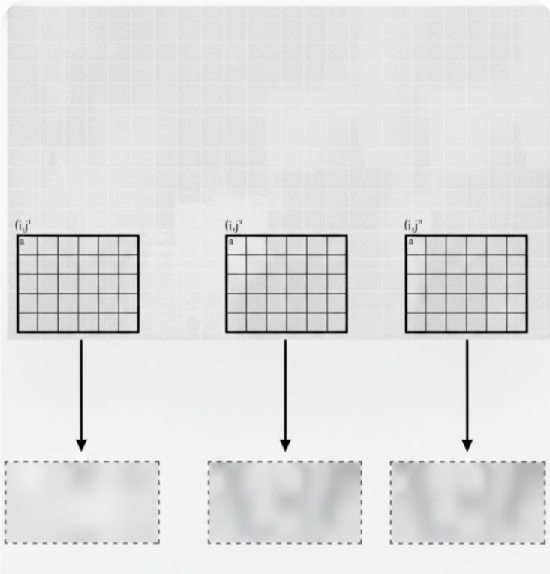

Slide 7

E1
E1
RELU
Scale 1
h1
E2
E2
RELU
Weighted Fusion
Scale 2
h2
$F_{n}$fused
E3
E3
RELU
Scale 3
h3

